Slide 1
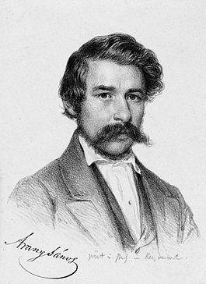
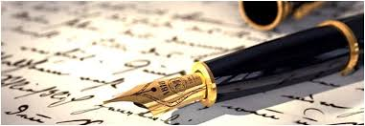
Arany János:
Vojtina ars poétikája

Slide 2
Több gondolat is foglalkoztat engemet, amit már nem bírok magamban tartani:
A „rossz” költők mindenféle „költeménnyel” elárasztják a sajtót
Egynéhány költőnél nagyobb a „mellény”, mint a tudás
Kevés a tartalmas, értékelhető mű
Ezek a „költők”, vagy hazudnak, vagy csak a mocskot mondják el „műveikben”

Slide 3
Hiszen ismersz engem kedves barátom:
Akit a barátomnak nevezhetek, mint ahogy kendedet is azok pár dolgot biztosra tudhatnak rólam:
Sose tartottam magam nagynak és követendőnek
De a sivár naturalizmust sem tudom elfogadni

Slide 4
Hogyan foglalom ezt műbe:
Drága Barátom, már olvastad néhány művemet és észrevehetted már, hogy erre a legjobb mód, ha egy groteszk szerepet öltök magamra.
Finom gúnnyal elérem, hogy a sajtó csak a fontos mondandójú műveket publikálja
Bemutatom a közönségnek, hogy ami távolról szép, az még közelről lehet rút.

Slide 5
És egy örök igazsággal zárnám az írásomat:
A hazug pátosz sem jó, az ömlesztett mocsok sem jó.

